Slide 1


Slide 2
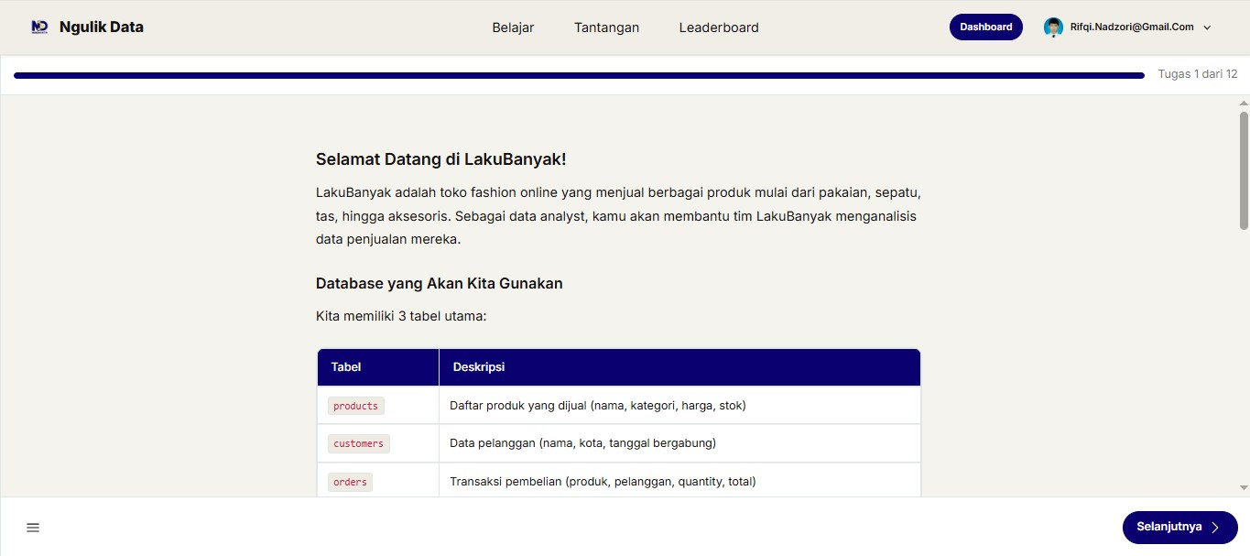

Slide 3
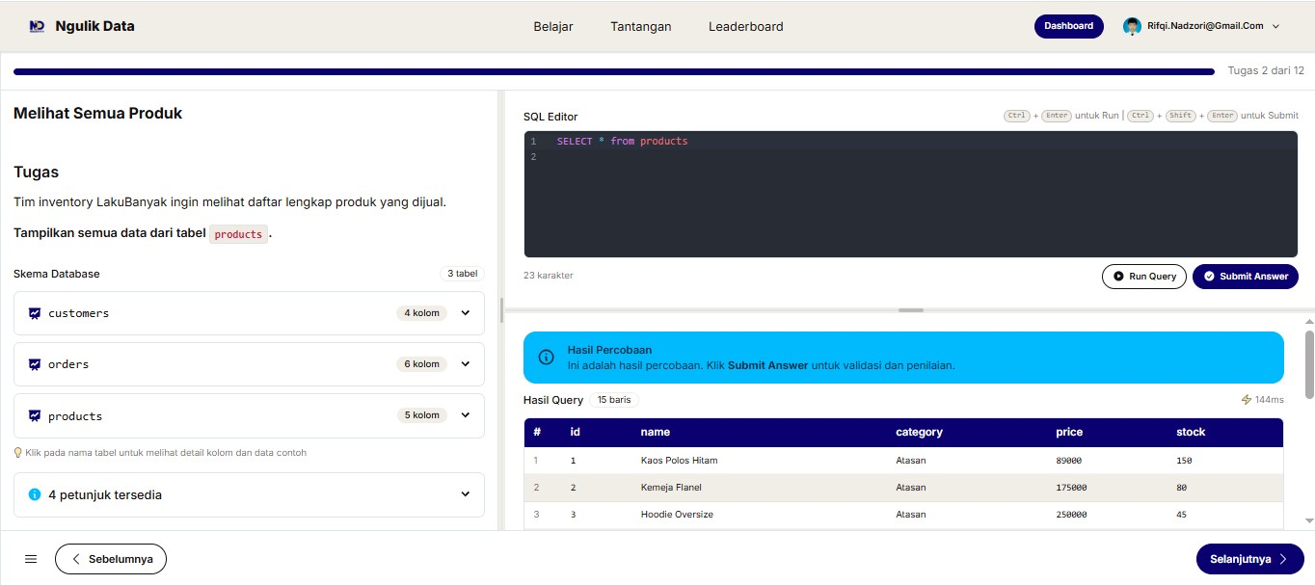

Slide 4
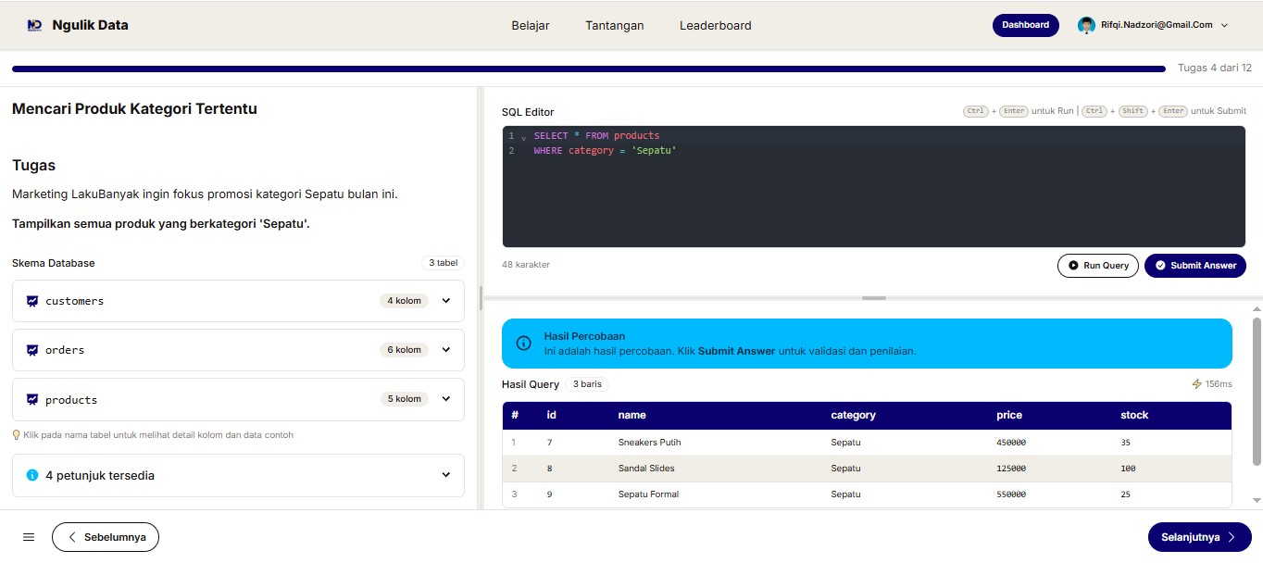

Slide 5
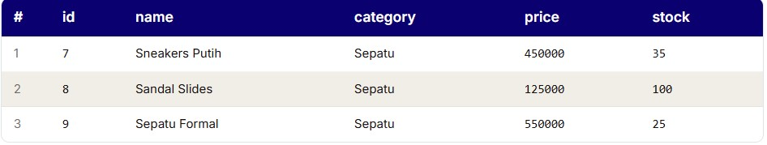
Produk dengan Kategori Sepatu
Dari hasil query, terdapat 3 produk dengan kategori ‘Sepatu’, yang masing-masing memiliki harga dan stok yang berbeda. Ada Sneakers Putih, Sandal Slides dan Sepatu Formal.

Slide 6
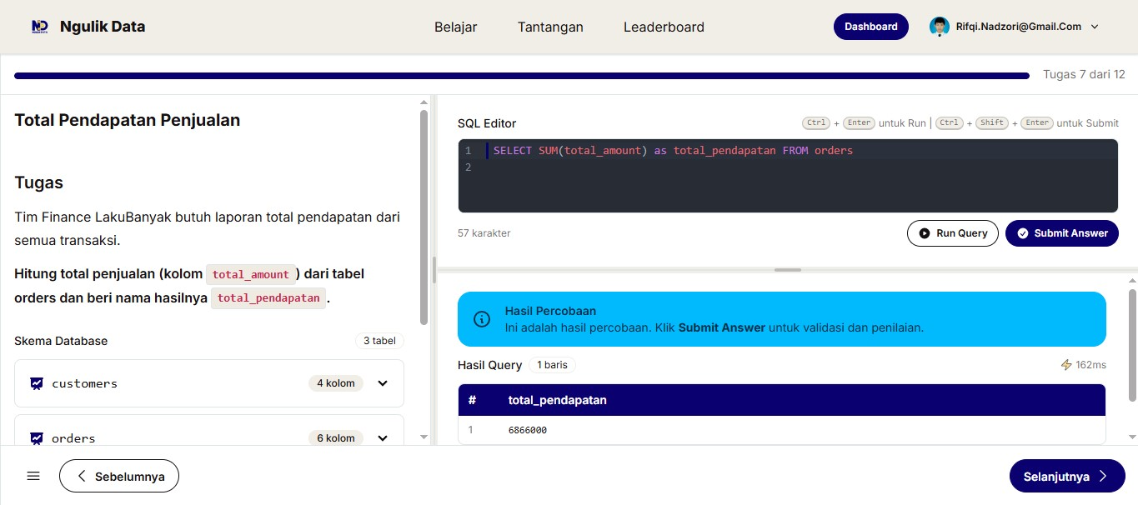

Slide 7
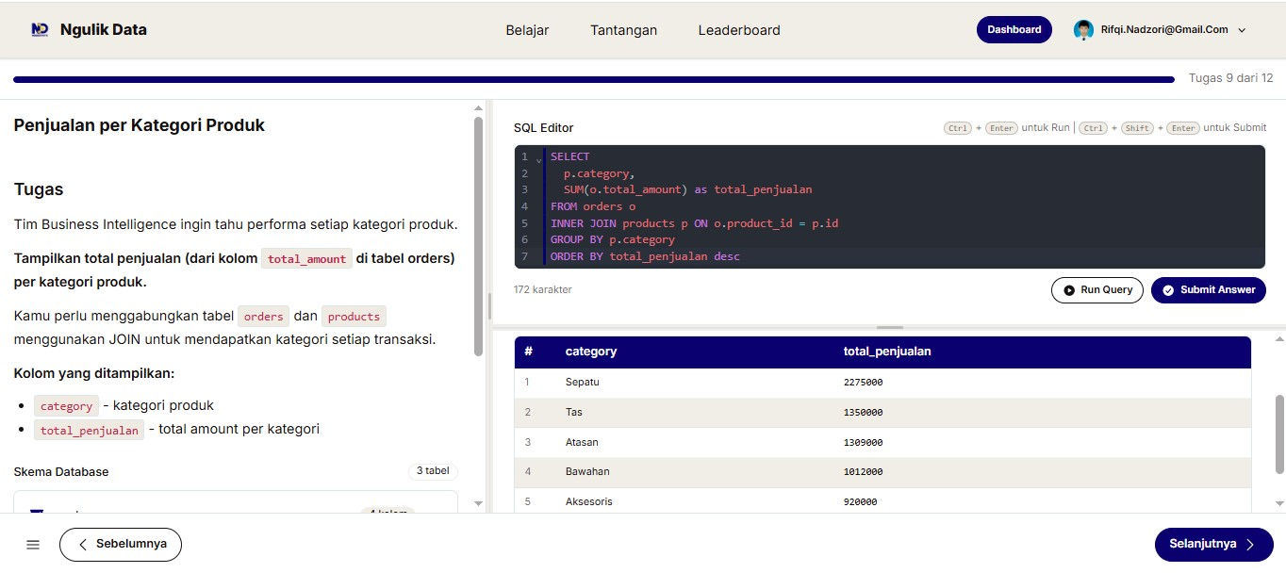

Slide 8
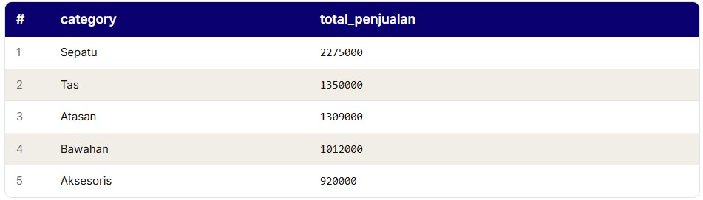
Penjualan per Kategori Produk
Dari tabel dapat dilihat bahwa kategori produk dengan total penjualan tertinggi adalah ‘Sepatu’, sedangkan kategori dengan total penjualan terendah adalah ‘Aksesoris’.

Slide 9
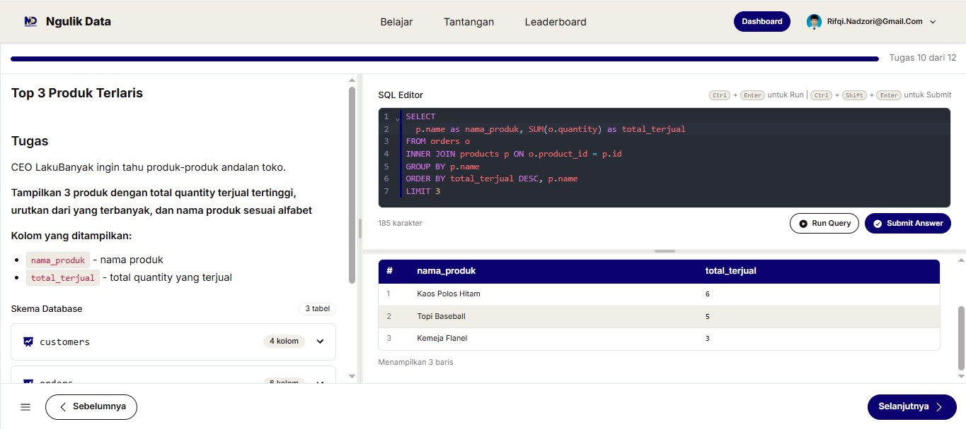

Slide 10
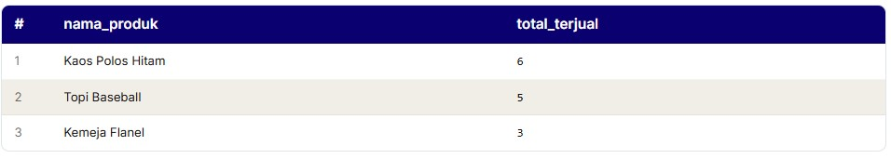
Top 3 Produk Terlaris
3 produk terlaris adalah ‘Kaos Polos Hitam’ dengan 6 item terjual, disusul dengan ‘Topi Baseball’ dengan 5 item terjual, terakhir ‘Kemeja Flanel’ dengan 3 item terjual.

Slide 11
Summary
Ada sebanyak 15 produk terjual, dengan 3 diantaranya adalah kategori Sepatu
Total pendapatan yaitu sebanyak Rp 6.866.000
Kategori produk dengan total penjualan tertinggi adalah ‘Sepatu’, sedangkan kategori dengan total penjualan terendah adalah ‘Aksesoris’.
3 produk terlaris adalah ‘Kaos Polos Hitam’ dengan 6 item terjual, disusul dengan ‘Topi Baseball’ dengan 5 item terjual, terakhir ‘Kemeja Flanel’ dengan 3 item terjual.

Slide 12
Recommendation
Karena ‘Sepatu’ adalah produk unggulan (penjualan paling banyak), maka perlu adanya alokasi budget marketing tambahan untuk kategori produk ini.
Bisa melakukan promosi paket bundling produk terlaris, misal ‘Kaos Polo Hitam + Topi’ atau ‘Kemeja Flanel + Topi’
Perlu evaluasi untuk produk kategori aksesoris, misal dari segi harga, desain serta warna pilihannya.

